Slide 1
Государственное автономное учреждение дополнительного профессионального образования Ярославской области Институт развития образования
Введение второго иностранного языка как обязательного предмета в общеобразовательных школах Ярославской области
Урывчикова Наталья Владимировна,
старший преподаватель кафедры гуманитарных дисциплин ГАУ ДПО ЯО ИРО

Slide 2
В сентябре 2015 года Министерством образования и науки Российской Федерации был рекомендован общеобразовательным организациям выбор учебных планов, предусматривающих изучение второго иностранного языка.

Slide 3
Трудности:
Недостаточная информированность руководителей школ
Негативная реакция общественности
Неготовность учителей к преподаванию второго иностранного языка
Отсутствие мотивации обучающихся к изучению иностранного языка (как первого, так и второго)
Отсутствие условий в школе (нормативная документация, кадры, учебники)

Slide 4
Приказ Министерства образования и науки Российской Федерации от 31.12.2015 № 1577 «О внесении изменений в ФГОС ООО»
Предметные результаты изучения предметной области
«Иностранные языки» должны отражать:
4) создание основы для формирования интереса к совершенствованию достигнутого уровня владения изучаемым иностранным языком, в том числе на основе самонаблюдения и самооценки, к изучению второго/третьего иностранного языка, к использованию иностранного языка как средства получения информации, позволяющей расширять свои знания в других предметных областях.

Slide 5
ФГОС основного общего образования II. ТРЕБОВАНИЯ К РЕЗУЛЬТАТАМ ОСВОЕНИЯ ОСНОВНОЙ ОБРАЗОВАТЕЛЬНОЙ ПРОГРАММЫ ОСНОВНОГО ОБЩЕГО ОБРАЗОВАНИЯ
18. Требования к разделам основной образовательной программы основного общего образования:
18.3.1. Учебный план основного общего образования обеспечивает …
В учебный план входят следующие обязательные предметные области и учебные предметы:
филология (русский язык, родной язык, литература, родная литература, иностранный язык, второй иностранный язык); ТАК БЫЛО

Slide 6
Приказ Министерства образования и науки Российской Федерации от 31.12.2015 № 1577 «О внесении изменений в ФГОС ООО»
В пункте 18.3.1.
В учебный план входят следующие обязательные предметные области и учебные предметы:
русский язык и литература (русский язык, литература);
родной язык и родная литература (родной язык, родная литература);
иностранные языки (иностранный язык, второй иностранный язык); ТАК СТАЛО

Slide 7
ФГОС основного общего образования II. ТРЕБОВАНИЯ К РЕЗУЛЬТАТАМ ОСВОЕНИЯ ОСНОВНОЙ ОБРАЗОВАТЕЛЬНОЙ ПРОГРАММЫ ОСНОВНОГО ОБЩЕГО ОБРАЗОВАНИЯ
15. Основная образовательная программа основного общего образования содержит обязательную часть и часть, формируемую участниками образовательных отношений.
Обязательная часть основной образовательной программы основного общего образования составляет 70%, а часть, формируемая участниками образовательных отношений, - 30% от общего объема основной образовательной программы основного общего образования.

Slide 8
ФГОС основного общего образования II. ТРЕБОВАНИЯ К РЕЗУЛЬТАТАМ ОСВОЕНИЯ ОСНОВНОЙ ОБРАЗОВАТЕЛЬНОЙ ПРОГРАММЫ ОСНОВНОГО ОБЩЕГО ОБРАЗОВАНИЯ
18.3.1. Учебный план основного общего образования обеспечивает введение в действие и реализацию требований Стандарта, определяет общий объем нагрузки и максимальный объем аудиторной нагрузки обучающихся, состав и структуру обязательных предметных областей по классам (годам обучения).

Slide 9
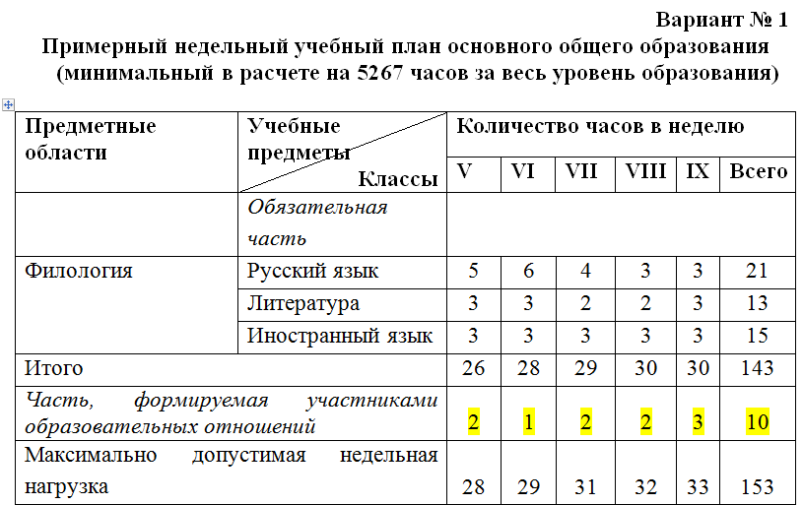
3. Организационный раздел примерной основной образовательной программы основного общего образования

Slide 10
Вариант № 2 Примерный недельный учебный план основного общего образования

Slide 11
Вариант № 3 Примерный недельный учебный план основного общего образования (второй иностранный язык)

Slide 12
ФГОС основного общего образования II. ТРЕБОВАНИЯ К РЕЗУЛЬТАТАМ ОСВОЕНИЯ ОСНОВНОЙ ОБРАЗОВАТЕЛЬНОЙ ПРОГРАММЫ ОСНОВНОГО ОБЩЕГО ОБРАЗОВАНИЯ
18. Требования к разделам основной образовательной программы основного общего образования:
18.3.1. Учебный план основного общего образования обеспечивает …
Основная образовательная программа основного общего образования может включать как один, так и несколько учебных планов.

Slide 13
Примерная основная образовательная программа основного общего образования (Протокол заседания от 8 апреля 2015 г. № 1/15)
2. Содержательный раздел примерной ООП ООО
2.2. Примерные программы учебных предметов, курсов
В данном разделе Примерной ООП ООО приводится основное содержание курсов по всем обязательным предметам на уровне основного общего образования.
2.2.2. Основное содержание учебных предметов на уровне основного общего образования
2.2.2.3. Иностранный язык
2.2.2.4. Второй иностранный язык (на примере английского языка)

Slide 14
МИНИСТЕРСТВО ОБРАЗОВАНИЯ И НАУКИ РФ ДЕПАРТАМЕНТ ГОСУДАРСТВЕННОЙ ПОЛИТИКИ В СФЕРЕ ОБЩЕГО ОБРАЗОВАНИЯ ПИСЬМО от 7 августа 2015 г. N 08-1228 «О НАПРАВЛЕНИИ РЕКОМЕНДАЦИЙ»
8. Является ли обязательным изучение второго иностранного языка?
Стандарт позволяет общеобразовательным организациям в рамках реализации образовательной программы ООО (предметной области "Филология") вводить изучение второго иностранного языка как обязательного. При составлении своей ООП школой может быть использован вариант учебного плана, предусматривающий изучение второго иностранного языка в качестве обязательного, при наличии соответствующего запроса родителей (законных представителей) обучающихся и необходимых условий в школе.
Опираться на эти рекомендации нельзя (см. далее)

Slide 15
Письмо Департамента образования ЯО 07.10.2016 № ИХ 24-4890/16 на № 08-1954 от 20.09.2016 «Об отзыве с исполнения рекомендаций»

Slide 16
Примерная основная образовательная программа основного общего образования (Протокол заседания от 8 апреля 2015 г. № 1/15)
2.3.6. Основные формы организации педагогической поддержки социализации обучающихся по каждому из направлений с учетом урочной и внеурочной деятельности, а также формы участия специалистов и социальных партнеров по направлениям социального воспитания
Важнейшим партнером образовательной организации в реализации цели и задач воспитания и социализации являются родители обучающегося (законные представители), которые одновременно выступают в многообразии позиций и социальных ролей:

Slide 17
Примерная основная образовательная программа основного общего образования (Протокол заседания от 8 апреля 2015 г. № 1/15)
2.3.6. Основные формы организации педагогической поддержки социализации обучающихся …
Развитие педагогической компетентности родителей (законных представителей) в целях содействия социализации обучающихся в семье предусматривает содействие в формулировке родительского запроса образовательной организации …

Slide 18
Возможные модели введения второго иностранного языка
Модель 1:
Вариант №1 и №2 примерного учебного плана. Курс второго иностранного языка в части, формируемой участниками образовательных отношений. Дополнительно к этому может быть курс внеурочной деятельности (1-2 часа в неделю)

Slide 19
Возможные модели введения второго иностранного языка
Модель 2:
Вариант №3 примерного учебного плана. Обязательный предмет в предметной области «Иностранные языки» (2 часа в неделю с 5 по 9 класс). В дополнение не исключается и курс внеурочной деятельности (1-2 часа в неделю).

Slide 20
3. Организационный раздел примерной основной образовательной программы основного общего образования 3.1.2. Примерный план внеурочной деятельности
Величина недельной образовательной нагрузки, реализуемой через внеурочную деятельность, определяется за пределами количества часов, отведенных на освоение обучающимися учебного плана, но не более 10 часов. Для недопущения перегрузки обучающихся допускается перенос образовательной нагрузки, реализуемой через внеурочную деятельность, на периоды каникул, но не более 1/2 количества часов.

Slide 21
3. Организационный раздел примерной основной образовательной программы основного общего образования 3.1.2. Примерный план внеурочной деятельности
При этом расходы времени на отдельные направления плана внеурочной деятельности могут отличаться:
на внеурочную деятельность по учебным предметам еженедельно – от 1 до 2 часов.

Slide 22
Программы курсов внеурочной деятельности:
«Путешествие по Германии с приключениями»
«Немецкий язык для юных исследователей»
«С немецким в чемпионы»

Slide 23
Письмо Департамента образования Ярославской области № ИХ.24-3707/16 от 02.08.2016 «Об образовательной деятельности в 2016-2017 учебном году»
второй иностранный язык входит в учебный план основного общего образования как обязательный учебный предмет; данное положение ФГОС основного общего образования в переходный период относится только к тем классам, которые с 1 сентября 2015 года осуществляют образовательную деятельность в соответствии с требованиями новых примерных основных образовательных программ основного общего образования, размещённых на сайте www.fgosreestr.ru (письмо департамента образования Ярославской области от 11.06.2015 № 1031/10-01), то есть к 5 и 6 классам в 2016-2017 учебном году.

Slide 24
ФГОС ООО: II. Требования к результатам освоения ООП ООО
Иностранный язык.
Второй иностранный язык:
…
3) достижение допорогового уровня иноязычной коммуникативной компетенции;
…

Slide 25
Допороговый уровень – А2 (после 9 класса)
«Современные языки: изучение, преподавание, оценка. Общеевропейские компетенции владения иностранным языком» (Страсбург, 1996)

Slide 26
Допороговый уровень – А2
180-200 часов, чтобы достичь уровня А2
Оптимально – не менее 3-х лет по 2 часа в неделю
Рекомендация: Вводить второй язык – не позже 7 класса по 2 часа в неделю, чтобы выполнить требования ФГОС ООО

Slide 27
Институт развития образования: Ваш профессиональный рост – наша работа
+
Сентябрь 2015 – рамочный договор о сотрудничестве
Сентябрь 2016 – договор о сотрудничестве в области поддержки общеобразовательных организаций, ведущих и вводящих немецкий язык в качестве второго иностранного в рамках проекта «Немецкий – первый второй иностранный»

Slide 28
Институт развития образования: Ваш профессиональный рост – наша работа
Пилотирование проекта «Немецкий – первый второй иностранный» в Ярославской области
2016-2017 учебный год:
23 пилотные школы
2017-2018 учебный год:
22 школы-участника проекта
+

Slide 29
Пять шагов введения второго иностранного языка:
1. Проинформировать руководство школы
2. Мотивировать родителей
3. Сформировать необходимые компетенции у
учителей
4. Мотивировать обучающихся
5. Обеспечить школу необходимыми ресурсами

Slide 30
Шаг 1: Проинформировать руководство школы
Вебинар с участием представителей Департамента образования Ярославской области «Нормативная база введения второго иностранного языка» (16.09.2016)
Круглый стол с участием представителей высшей школы и Департамента образования Ярославской области «Создание условий для введения второго иностранного языка как обязательного предмета в школах Ярославской области» (12.10.2016)
Семинары «Введение второго иностранного языка как обязательного предмета в общеобразовательных школах Ярославской области» (февраль 2017 в Гаврилов-Ямском и Переславском муниципальных районах)

Slide 31
Шаг 2: Мотивировать родителей
Вебинар «Проблемы формирования мотивации обучающихся и их родителей к изучению второго иностранного языка» (13.04.2016)
Родительское собрание (семинар) «Сколько иностранных языков нужно моему ребёнку, и как помочь ему в их изучении» (21.09.2016)

Slide 32
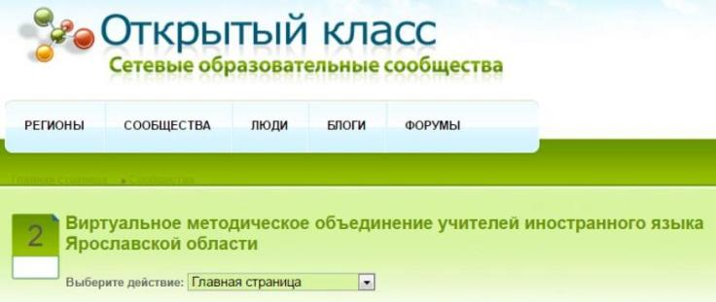
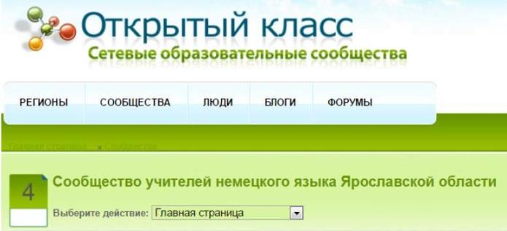
www.openclass.ru

Slide 34
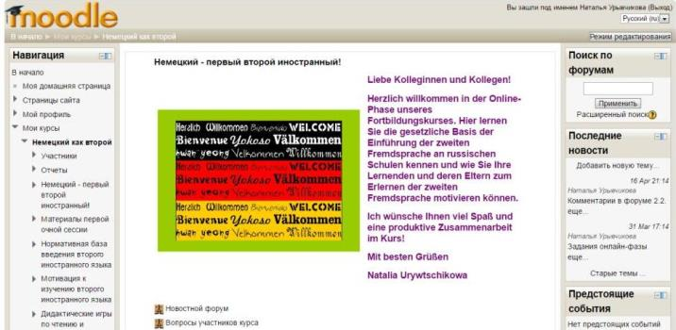
Шаг 3: Сформировать необходимые компетенции у учителей
Написана и утверждена Учёным Советом программа повышения квалификации «Особенности методики обучения немецкому как второму иностранному после английского» (72 часа), обучение прошли 52 учителя

Slide 35
Шаг 3: Сформировать необходимые компетенции у учителей
Семинар «Уроки языковой анимации с «Немецким в чемодане» (22.02.2017)
Семинар «УМК для преподавания немецкого языка как второго иностранного» (22.03.2017)
Онлайн-курсы Немецкого культурного центра им. Гёте: языковой курс В1 «Немецкий для учителей», курс «Немецкий для подростков», программа переподготовки «Методика преподавания немецкого языка как второго иностранного», программа подготовки экспертов ресурсных центров, обучение проходят 8 учителей

Slide 36
Шаг 4: Мотивировать обучающихся
Уроки языковой анимации «Немецкий в чемодане» (декабрь 2016 – январь 2017)
577 учащихся 3-9 классов
21 учитель немецкого языка, 14 учителей английского языка,
6 учителей начальной школы
8 родителей
4 директора, 2 завуча

Slide 37
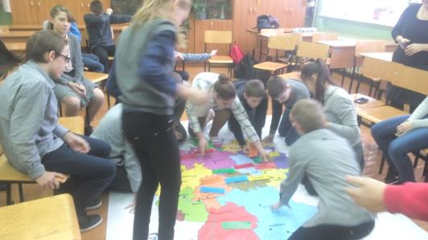
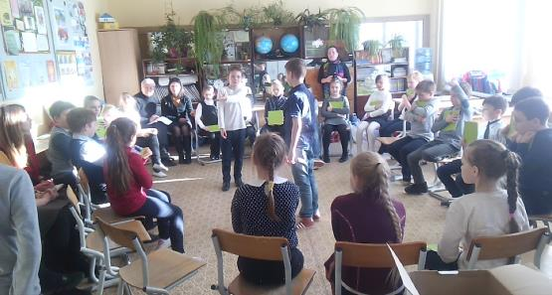
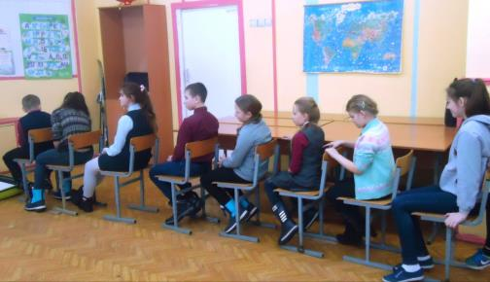
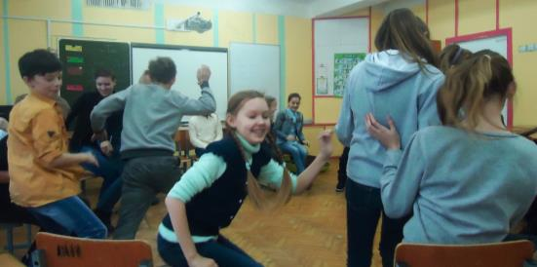
Уроки языковой анимации «Немецкий в чемодане»

Slide 38
Шаг 5: Обеспечить школу необходимыми ресурсами
Пакеты материалов, предоставленные Немецким культурным центром имени Гёте:
Учебники «Горизонты», «Wir»
Методическая литература
Книги для чтения
Плакаты
Информационные материалы
Настольная игра «Abenteuerreise Deutschland»

Slide 39
Институт развития образования: Ваш профессиональный рост – наша работа
Продолжение проекта «Немецкий – первый второй иностранный» в 2017-2018 учебном году
Региональный конкурс «Первый урок второго иностранного языка» (апрель – сентябрь 2017)
Создание банка рабочих программ по немецкому языку как второму иностранному
Пилотирование программ внеурочной деятельности по второму языку: «Путешествие по Германии с приключениями», «Немецкий для юных исследователей», «Подготовка к сдаче экзаменов Fit»
Проведение олимпиады по немецкому языку как второму

Slide 40
Государственное автономное учреждение дополнительного профессионального образования Ярославской области Институт развития образования
О проекте «Иностранный язык для будущего» в Ярославской области и о перспективах на 2017-2018 учебный год

Slide 41
Институт развития образования: Ваш профессиональный рост – наша работа
Региональный проект «Иностранный язык для будущего» (2017-2020 гг.)
Цель проекта: создание условий для обеспечения достижения планируемых результатов по иностранным языкам, предъявляемых ФГОС основного общего образования

Slide 42
Институт развития образования: Ваш профессиональный рост – наша работа
Региональный проект «Иностранный язык для будущего»
Задачи проекта:
Провести анализ уровня сформированности иноязычной коммуникативной компетенции обучающихся;
Провести анализ уровня сформированности профессиональных компетенций учителей;
Разработать и провести комплекс мероприятий по повышению квалификации учителей иностранных языков;

Slide 43
Институт развития образования: Ваш профессиональный рост – наша работа
Региональный проект «Иностранный язык для будущего»
Задачи проекта:
Создать организационные, методические, информационные условия для введения второго иностранного языка как обязательного предмета в основной школе;
Организовать просветительскую деятельность с родителями и учащимися о важности владения иностранными языками;

Slide 44
Институт развития образования: Ваш профессиональный рост – наша работа
Региональный проект «Иностранный язык для будущего»
Задачи проекта:
Создать условия для применения обучающимися иностранных языков вне школы;
Разработать и внедрить систему стимулов и условий для профессионального и личностного роста учителей иностранных языков.

Slide 45
Благодарю за внимание
Институт развития образования: Ваш профессиональный рост – наша работа
Контактная информация:
Россия г. Ярославль, ул. Богдановича, 16
Тел.: +7 (4852) 45-77-79
Сайт: www.iro.yar.ru
E-mail: inyaz.iro@gmail.com

